Slide 1

بسم الله الرحمان الرحیم
مهندسی پرامپت
کارگاهی برای دانشجویان علوم کامپیوتر: گفتگو با هوش مصنوعی
دکتر محمود امین‌طوسی

Slide 2
هوش مصنوعی مولد چیست؟
مدلی که یاد می‌گیرد «خلق» کند.
مانند یک نویسنده، نقاش، یا برنامه‌نویس
مهندسی پرامپت چیست؟
مهندسی پرامپت (Prompt Engineering) فرآیند طراحی و بهینه‌سازی دستورالعمل‌هایی (پرامپت‌هایی) است که به مدل‌های زبان بزرگ (LLMs) داده می‌شود تا خروجی دقیق‌تر، مرتبط‌تر و با کیفیت‌تری تولید کنند. این کارگاه به اصول و تاکتیک‌های موثر می‌پردازد.

Slide 3
چرا «پرامپت» اهمیت دارد؟
راهنمای شما: پرامپت، دستورالعمل و نقشه راه شما برای هوش مصنوعی است.
دقت خروجی: پرامپت خوب = جواب دقیق و مفید. پرامپت ضعیف = جواب بی‌ربط.
ابزار قدرتمند: شما «مهندس» این گفتگو هستید و کیفیت خروجی را تعیین می‌کنید.

Slide 4


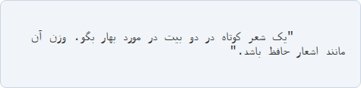
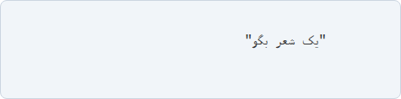
مثال اول: درخواست‌های عمومی
پرامپت قوی
پرامپت ضعیف
ارائه جزئیات دقیق، سبک و قالب.
درخواستی کلی و بدون جزئیات.
نتیجه: خروجی بسیار دقیق‌تر و باکیفیت‌تر.
نتیجه: یک شعر تصادفی و ساده.

Slide 5
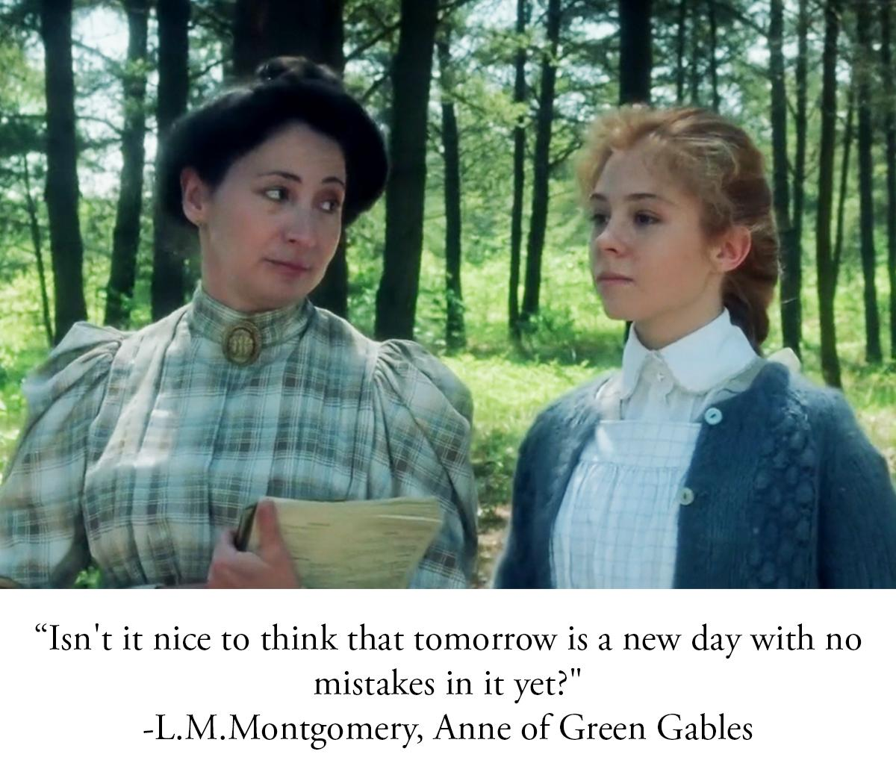
مثال دوم: تقلید سبک
"یک پاراگراف کوتاه در مورد اولین روز دانشگاه بنویس. سبک نوشتاری آن باید شاد، پر از توصیفات طبیعت و خیال‌پردازانه باشد، دقیقا مانند کتاب «آن‌شرلی در گرین گیبلز»."
"
"
https://www.anneofgreengables.com/blog-posts/best-quotes-from-lucy-maud-montgomery
این پرامپت به AI «شخصیت» و «سبک» می‌دهد.

Slide 6






اجزای کلیدی یک پرامپت
[Task] (وظیفه)
[Context] (زمینه)
[Persona] (شخصیت)
چه کاری باید انجام شود؟
مثال: "این قطعه کد را برای من به صورت گام به گام توضیح بده."
اطلاعات پیش‌زمینه چیست؟
مثال: "من دانشجوی ترم اول هستم و در حال یادگیری حلقه‌های while."
هوش مصنوعی چه نقشی دارد؟
مثال: "تو یک مدرس خبره برنامه‌نویسی C هستی."

Slide 7

تکمیل پرامپت (اختیاری اما مفید)
[Tone] (لحن)
[Format] (قالب)
[Exemplar] (نمونه)
لحن خروجی چگونه باشد؟
مثال: "با لحنی ساده، دوستانه و تشویق‌کننده صحبت کن."
خروجی چگونه باشد؟
مثال: "توضیحات را به صورت لیست گلوله‌ای (bullet points) ارائه بده. یا در قالب لاتک بده"
آیا مثالی برای تقلید وجود دارد؟
مثال: کد نمونه با بسته زی‌پرشین

Slide 8
استفاده از AI به عنوان دستیار برنامه‌نویسی C
هشدار مهم: تمرکز بر «توضیح مفاهیم» باشد، نه «حل تمرین»!

Slide 9
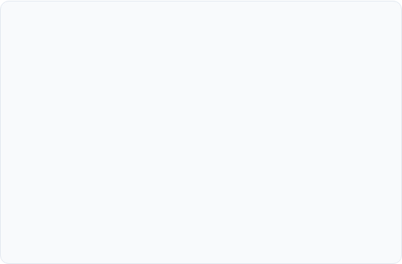
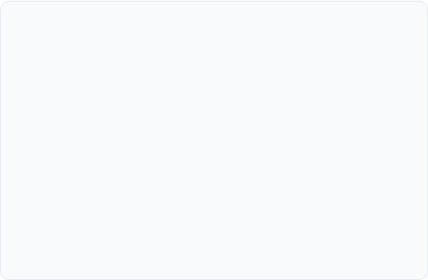
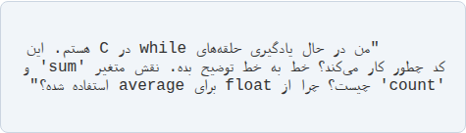
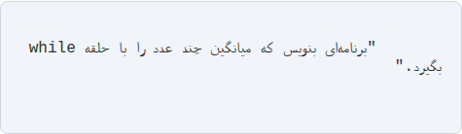
مثال ۱: «توضیح» به جای «حل»
پرامپت قوی (درخواست یادگیری)
پرامپت ضعیف (فقط حل مسئله)
نتیجه: به شما «آموزش» می‌دهد.
نتیجه: فقط به شما «جواب» می‌دهد. (یادگیری اتفاق نمی‌افتد)

Slide 10

مثال ۲: یادگیری از خطاها
پرامپت برای رفع خطا (Bug)
""تو یک مدرس زبان C هستی و من یک دانشجوی ترم اول علوم کامپیوتر که در حال یادگیری زبان C‌هستم. کد زیر قرار است فاکتوریل 5 را حساب کند، اما عدد اشتباهی (0) می‌دهد. مشکل کجاست؟ بدون دادن پاسخ دقیق، مرا راهنمایی کن"
#include <stdio.h>
int main()
{
int i = 1, fact = 0;
while (i <= 5)
fact *= i++;
printf("%d\n", fact);
}
(پاسخ مورد انتظار AI): "به مقدار اولیه‌ای که به متغیر `fact` داده‌ای دقت کن. چه اتفاقی می‌افتد وقتی هر عددی در صفر ضرب شود؟"

Slide 11
دو اصل کلیدی مهندسی پرامپت
اصل ۱: دستورالعمل‌های واضح و مشخص بنویسید.
مدل نمی‌تواند ذهن شما را بخواند. هرچه دقیق‌تر و خاص‌تر درخواست کنید، احتمال گرفتن خروجی دلخواه بیشتر است.
اصل ۲: به مدل فرصت "تفکر" بدهید.
درخواست نکنید که فوراً نتیجه نهایی را بدهد. فرآیند تفکر و مراحل را برای مدل توضیح دهید تا بتواند گام به گام به پاسخ برسد.

Slide 12
تاکتیک‌های اصل ۱: دستورالعمل‌های واضح‌تر
استفاده از جداکننده‌ها (Delimiters)
از کاراکترهایی مانند ```، """، <> یا تگ‌ها برای جدا کردن بخش‌های مختلف پرامپت (مانند متن ورودی از دستورالعمل) استفاده کنید.
درخواست خروجی ساختاریافته
با تعیین فرمت خروجی (مانند لاتک، JSON، HTML یا لیست‌های Markdown) پردازش پاسخ توسط سیستم‌های بعدی را آسان کنید.
کپی پرامپت
"Write a list of three points about the text, formatted as JSON with keys 'title' and 'summary'."
استفاده از نمونه‌های کم‌تعداد (Few-shot Prompting)
قبل از درخواست اصلی، چند مثال از جفت ورودی/خروجی دلخواه را به مدل نشان دهید تا سبک و قالب پاسخ را درک کند.

Slide 13
تاکتیک‌های اصل ۲: فرصت "تفکر"
تعیین مراحل انجام کار
مدل را وادار کنید که قبل از ارائه پاسخ نهایی، یک سری از مراحل مشخص را دنبال کند (مثلاً، اول خلاصه‌ کن، بعد ترجمه کن).
تست فرض‌های مدل
اگر خروجی مدل طولانی است یا نیاز به دقت بالایی دارد، ابتدا مدل را وادار کنید که فرض‌های خود یا خلاصه‌ای از محتوای اصلی را استخراج کند تا مطمئن شوید که مسیر درستی را طی می‌کند.
درخواست برای استدلال قبل از نتیجه
از مدل بخواهید قبل از نتیجه‌گیری نهایی، استدلال خود را به صورت گام به گام بیان کند. این کار کیفیت و اعتبار پاسخ را به شدت بالا می‌برد.

Slide 14
توسعه تکراری پرامپت
پرامپت‌های خوب در اولین تلاش به دست نمی‌آیند. بهبود پرامپت یک فرآیند چرخه‌ای است.
چرخه توسعه:
ایده (Idea): یک ایده اولیه برای پرامپت و هدف خروجی را تعیین کنید.
پیاده‌سازی (Implement): پرامپت را اجرا کرده و خروجی مدل را مشاهده کنید.
آزمایش (Test): خروجی را با معیار مورد نظر خود مقایسه کنید (مثلاً آیا لحن درست است؟ آیا محدودیت کلمه رعایت شده؟).
بهبود (Refine): در صورت عدم رضایت، پرامپت را بر اساس خطاهای مشاهده شده اصلاح کنید و چرخه را تکرار کنید.
نکته کلیدی: تحلیل خروجی‌های نامطلوب به شما کمک می‌کند تا دستورالعمل‌های خود را دقیق‌تر کنید (مثلاً اگر متن خیلی طولانی است، محدودیت کلمه را اضافه کنید).

Slide 15
کاربرد: خلاصه‌سازی (Summarizing)
یکی از قوی‌ترین کاربردهای LLMs، خلاصه کردن حجم زیادی از متن است.
تاکتیک‌ها:
کنترل طول (Length Control)
دقیقاً مشخص کنید خلاصه چند کلمه، جمله یا پاراگراف باشد. مثال: "Summarize the review in at most 20 words."
تمرکز بر موضوعات خاص (Focused Summaries)
خلاصه را به یک جنبه خاص محدود کنید. مثال: "Summarize the review, focusing only on the product's quality and customer service."
استخراج (Extraction)
به جای تولید یک خلاصه جدید، فقط بخش‌های خاصی از متن اصلی را استخراج کنید.

Slide 16
کاربرد: تبدیل متن (Transforming)
تغییر یک متن از یک فرمت/سبک به فرمت/سبک دیگر.
انواع تبدیل:
ترجمه و تشخیص زبان
ترجمه متن به زبان‌های مختلف (به دلیل آموزش مدل با منابع چندزبانه) و تشخیص خودکار زبان متن ورودی.
تصحیح و تنظیم لحن (Tone Adjustment)
تصحیح گرامر و املای متن و تغییر لحن آن (مثلاً از غیررسمی به حرفه‌ای، یا از لحن خنثی به متقاعدکننده).
تبدیل فرمت (Format Conversion)
تبدیل محتوا از یک ساختار (مثلاً متن ساده) به یک ساختار برنامه‌نویسی (مانند HTML، LaTeX یا JSON).

Slide 17
گسترش متن (Expanding)
گسترش یک ایده یا چند نقطه کلیدی به یک متن طولانی‌تر و دقیق‌تر، مانند تولید یک ایمیل کامل از یک نقد کوتاه.
نکات مهم:
شخصی‌سازی محتوا
از مدل بخواهید که جزئیات خاصی از متن ورودی (مثلاً دلیل عدم تمایل به داوری) را در پاسخ تولیدشده (مثل ایمیل عذرخواهی) بگنجاند.

Slide 18
توصیه‌های نهایی
برای یادگیری استفاده کنید: از AI بخواهید مفاهیم را «توضیح» دهد.
گام به گام بخواهید: درخواست کنید مسائل پیچیده را به مراحل کوچکتر بشکند.
برای ایده‌پردازی عالی است: "چطور می‌توانم این برنامه را بهتر کنم؟"
همیشه راستی‌آزمایی کنید: هوش مصنوعی «توهم» (Hallucination) می‌زند و ممکن است اشتباه کند. به آن اعتماد مطلق نکنید.
حریم خصوصی: هرگز اطلاعات شخصی، محرمانه یا کدهای بسیار مهم را وارد نکنید.

Slide 19
پرسش و پاسخ
زمان تمرین عملی!
دکتر محمود امین‌طوسی
mamintoosi.github.io

Slide 20


Image Sources
https://miro.medium.com/1*A3OPd5QNaY3Ng6F-F2sFqg.jpeg
Source: medium.com

